Slide 1
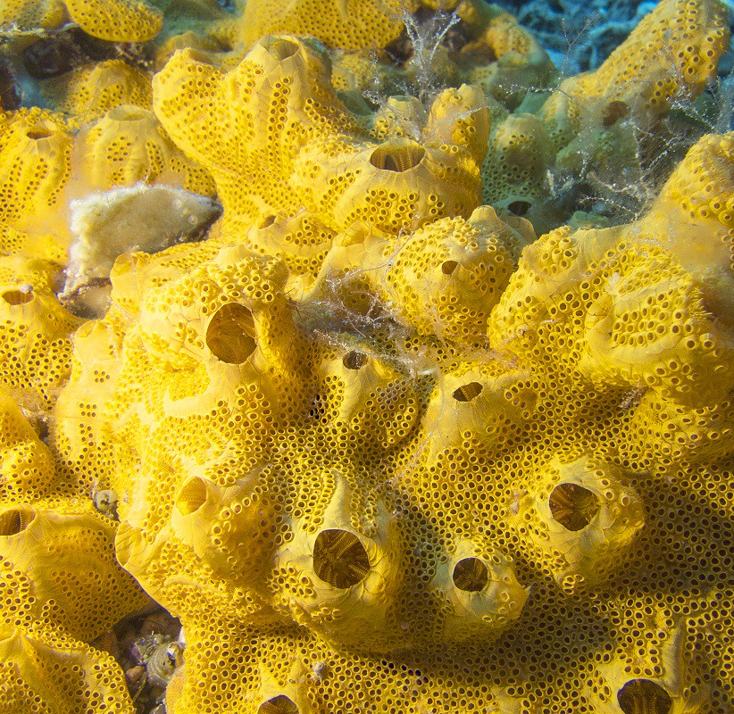
Poríferos: A Biologia Séssil
O enigma do grupo animal mais antigo do planeta (Período Ediacarano).
Prof. Gabriel

Slide 2
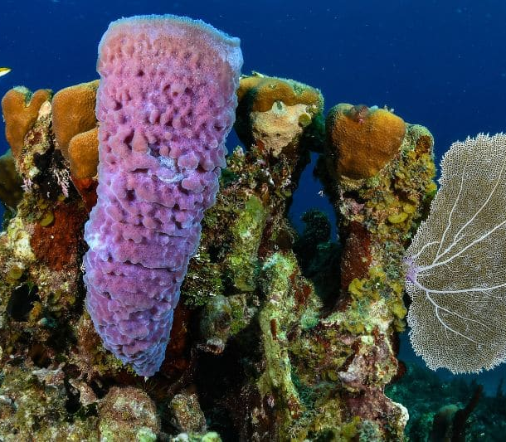
O Sistema Aquífero (A Bomba Hidráulica)
Sem músculos ou sistema nervoso, os poríferos criaram um sistema hidráulico engenhoso.
Óstios: Milhares de poros microscópicos para a entrada da água na esponja.
Átrio (Esponjocela): A cavidade central e ampla que recebe a água vinda dos poros.
Ósculo: A grande abertura superior por onde a água é expelida com força.
O fluxo é unidirecional e contínuo, garantindo suprimento de oxigênio e partículas alimentares (bactérias e matéria orgânica).
Séssil = algo que é fixo à sua base e não possui haste, pedúnculo ou capacidade de locomoção
Abertura superior de uma esponja tubular, funcionando como ósculo.

Slide 3
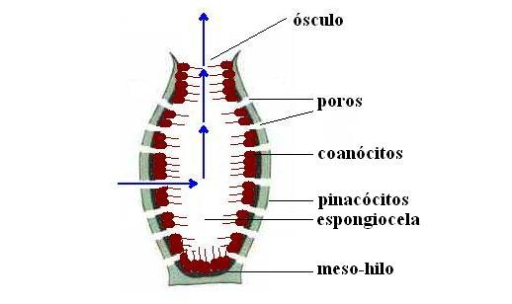

Slide 4
A Arquitetura da Eficiência
Modelo 01
Asconoide
O modelo mais simples. Caracteriza-se por uma parede fina e um átrio amplo e direto.
A água entra pelos poros, cai no átrio e sai pelo ósculo. Limita o tamanho do animal pela baixa eficiência.
Modelo 02
Siconoide
A parede corporal sofre dobramentos que formam canais radiais.
Isso aumenta significativamente a superfície de contato com a água e a área para coanócitos.
Modelo 03 (Máxima)
Leuconoide
O átrio é drasticamente reduzido, substituído por uma rede intrincada de canais e câmaras vibrantes.
Permite que esponjas alcancem 2 metros de diâmetro e filtrem milhares de litros por dia.

Slide 5
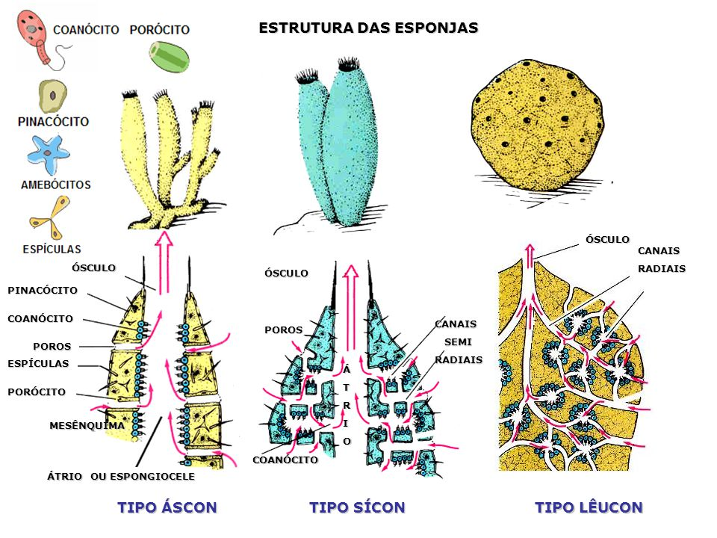

Slide 6
Histologia sem Tecidos Verdadeiros
A parede corporal dos poríferos é dividida em três zonas funcionais integradas, mas que não formam tecidos.
Camada Externa
Pinacoderma
Formada por pinacócitos pavimentosos protetores.
Intercalados a eles estão os porócitos, células em anel que regulam a abertura dos óstios.
Matriz Intermediária
Mesohilo
Uma matriz gelatinosa acelular, essencial para a sustentação e distribuição metabólica.
Lar dos amebócitos e área de formação do esqueleto.
Camada Interna
Coanoderma
Reveste o átrio e as câmaras vibrantes internas.
Constituída exclusivamente pelos coanócitos, os motores flagelados de alimentação.

Slide 7
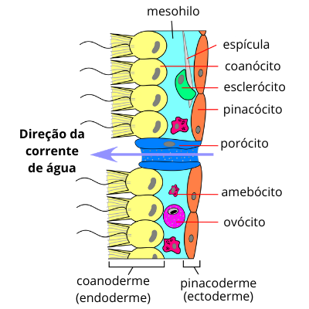

Slide 8
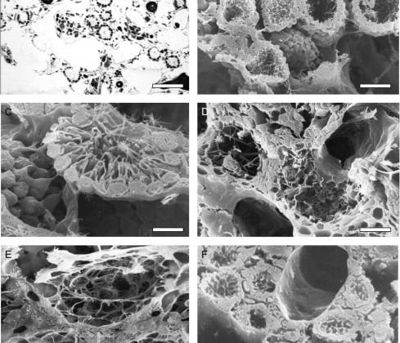
Coanócitos: O Motor da Esponja
O Coração Celular
São as células mais emblemáticas do filo. Possuem um longo flagelo central circundado por um colarinho de microvilosidades.
Movimento Contínuo: O batimento síncrono dos flagelos é o "motor" que gera a corrente hídrica através da esponja.
Captura: O colarinho atua como uma rede, retendo fisicamente bactérias e as partículas em suspensão na água.
Digestão Exclusiva: Ocorre a digestão intracelular no próprio coanócito — um traço primitivo, pois não há trato digestório.
Micrografias eletrônicas evidenciando a estrutura celular dos coanócitos.

Slide 9
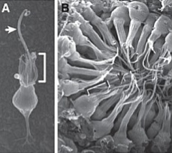

Slide 10
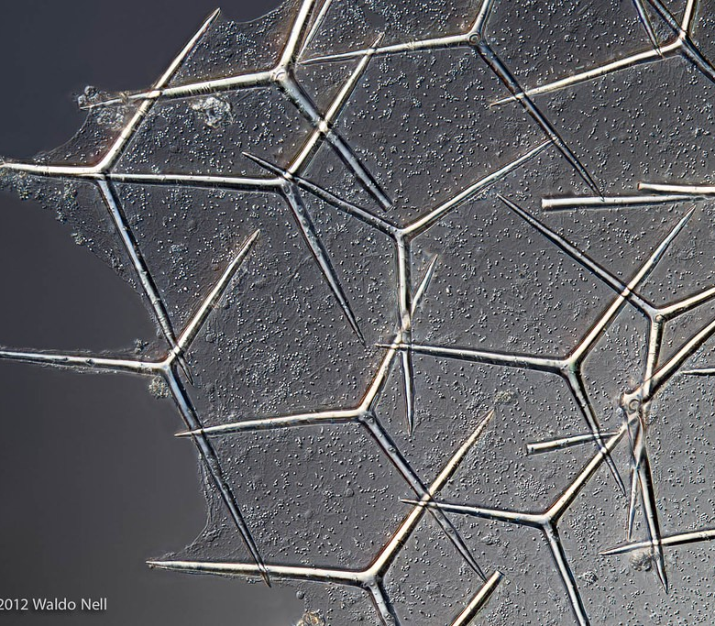
Amebócitos e Sustentação
Amebócitos (Arqueócitos)
Células ameboides errantes no mesohilo, notáveis por sua totipotência biológica.
Totipotência = capacidade de uma única célula se dividir e diferenciar em todos os tipos celulares de um organismo.
Recebem nutrientes dos coanócitos e os transportam pelo organismo.
Atuam na eliminação de excretas e originam outras células.
O Esqueleto Interno
Para evitar o colapso do corpo, a esponja possui um esqueleto fabricado por essas células:
Espículas: Agulhas minerais rígidas de sílica ou carbonato de cálcio.
Esponjina: Fibras proteicas flexíveis, variantes do colágeno (típicas nas esponjas de banho naturais).
Fotomicrografia real de espículas isoladas, exibindo sua forma de agulha geométrica.

Slide 11
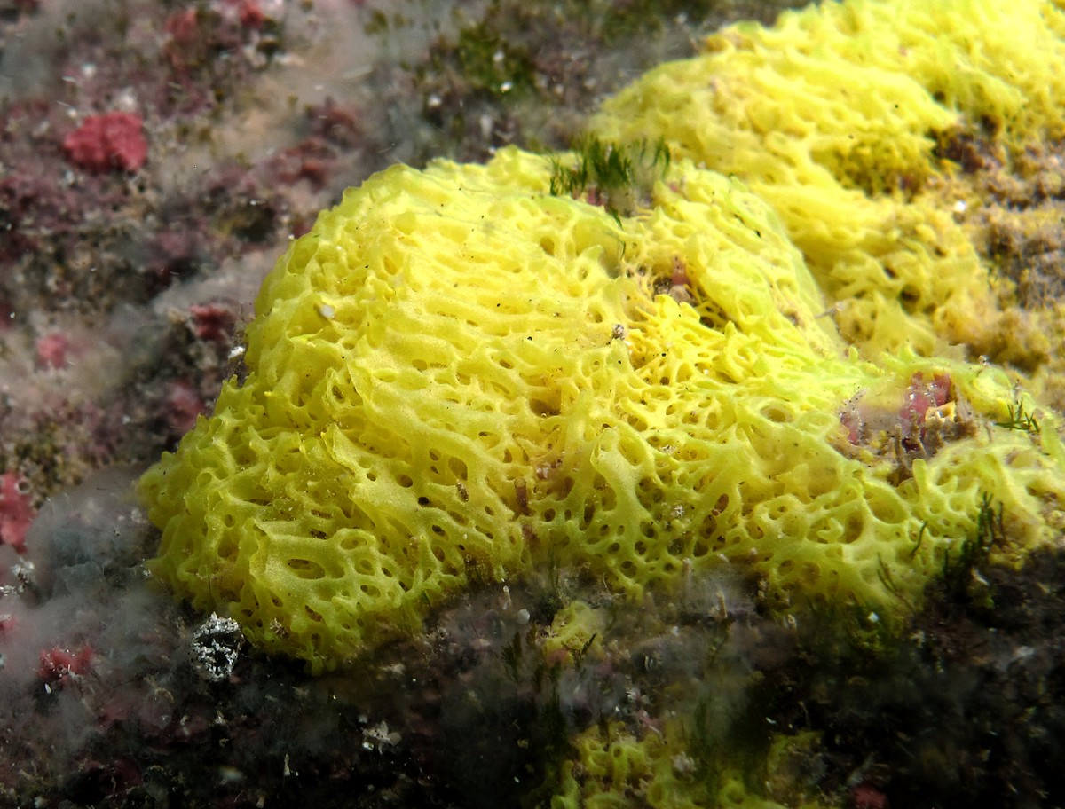
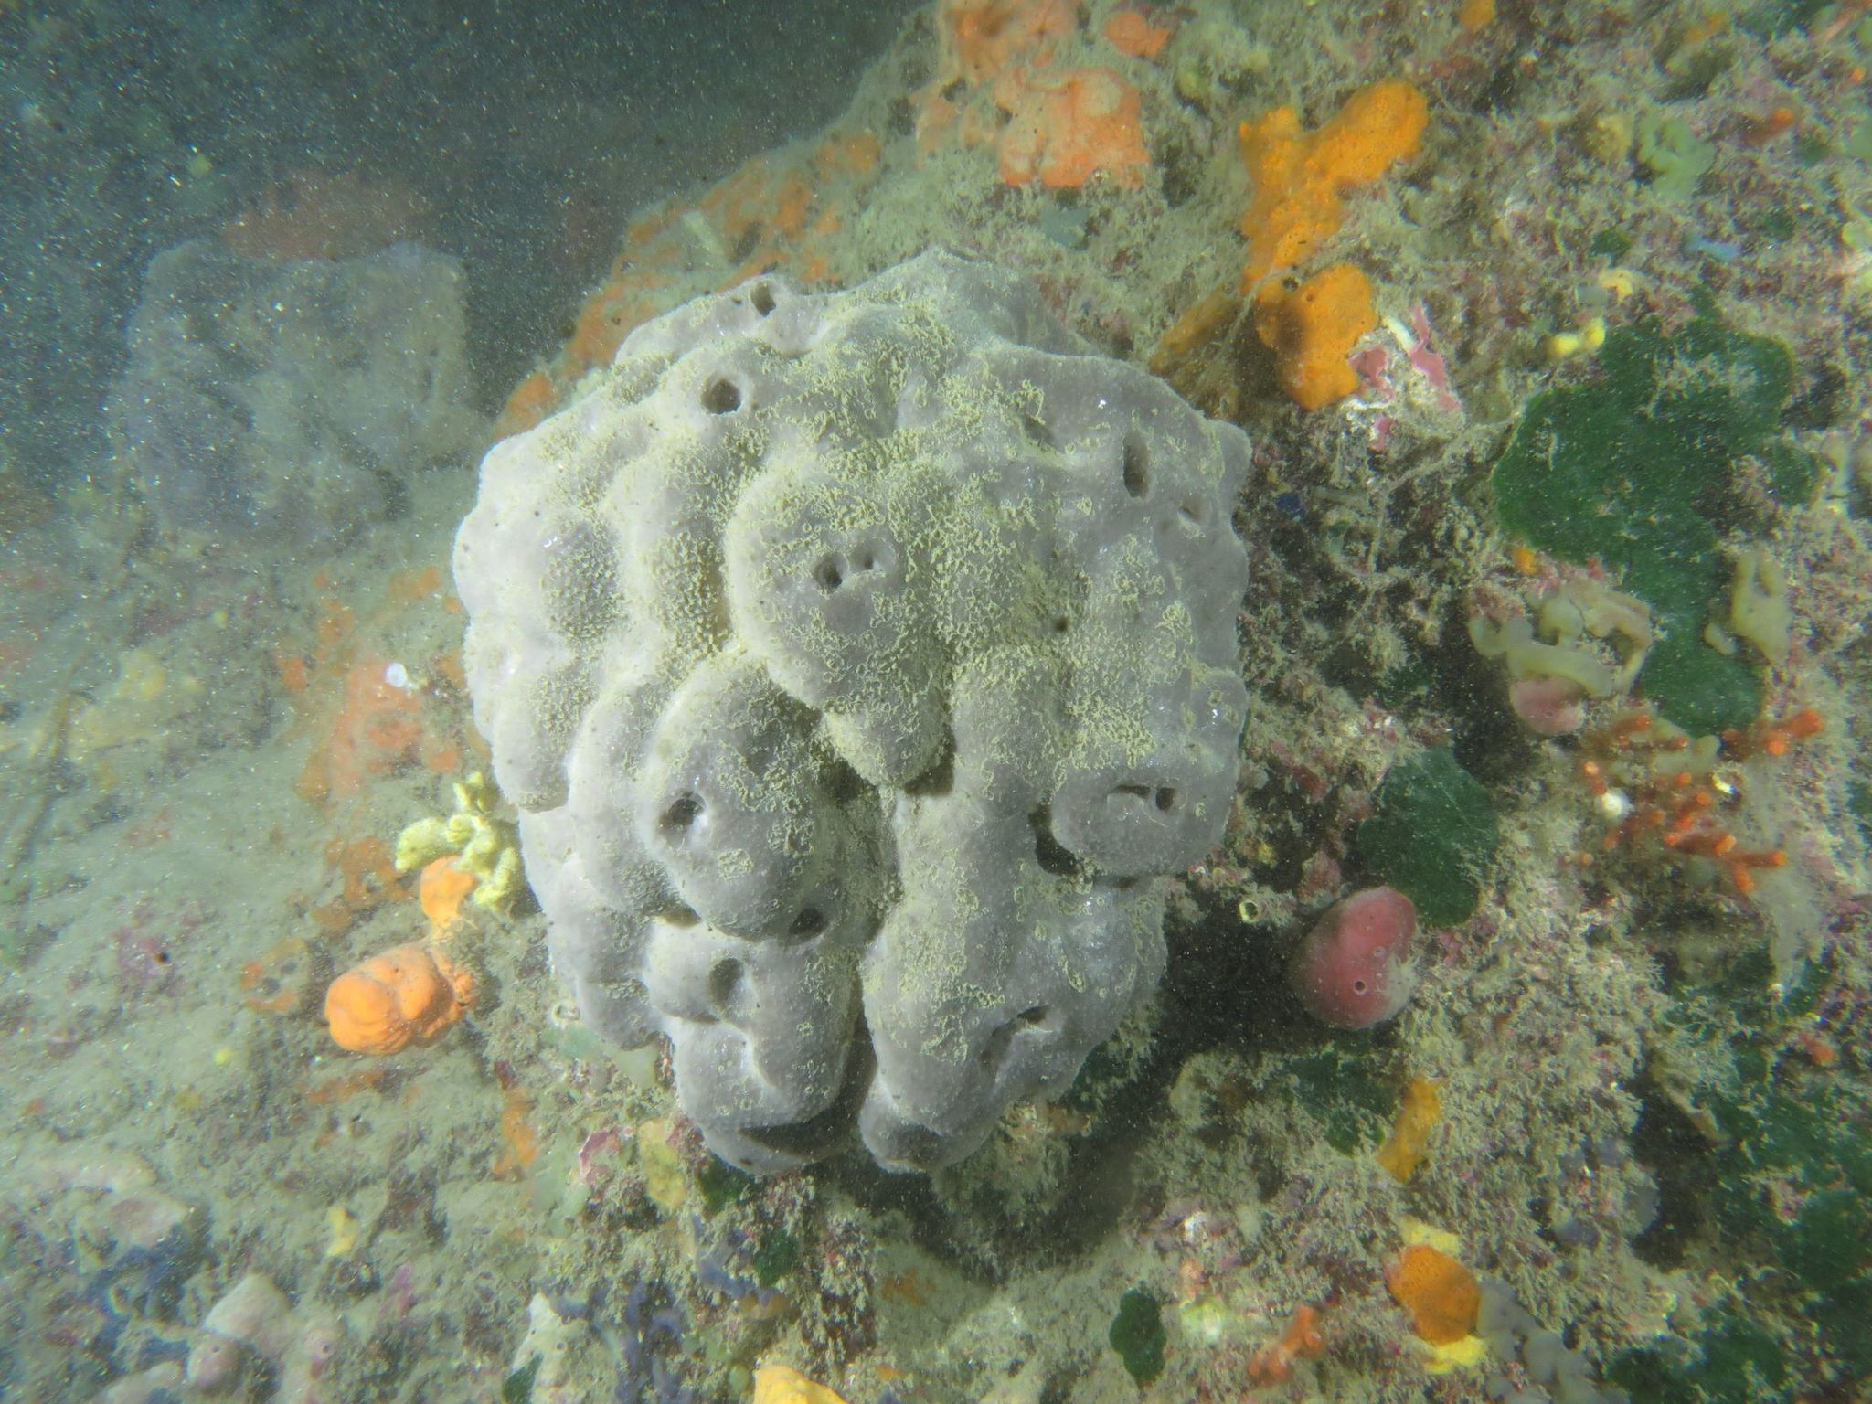
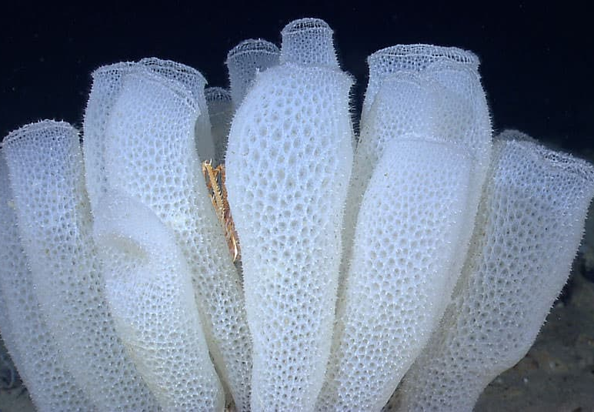
Taxonomia: As 3 Classes
A classificação taxonômica fundamenta-se estritamente na composição química e na estrutura do esqueleto da esponja.
Calcáreas
Possuem espículas exclusivamente de carbonato de cálcio. Tipicamente pequenas (poucos centímetros) e habitam águas marinhas costeiras rasas.
Demospongiae
O grupo mais abundante (90% das espécies). Esqueleto formado por espículas de silica e/ou rede de esponjina. Inclui as esponjas naturais de banho.
Hexactinellida
Conhecidas como esponjas-de-vidro. Espículas silicosas exclusivas de seis raios fusionadas em redes frágeis. Exclusivas de grandes profundidades.

Slide 12
A Força da Sobrevivência
A reprodução assexuada dos poríferos demonstra uma rusticidade biológica extrema, baseada na totipotência cellular e na ausência de tecidos complexos.
Brotamento
Novos indivíduos crescem diretamente na parede corporal do genitor.
Eles podem se desprender para formar indivíduos isolados ou permanecer aderidos, formando grandes colônias massivas no recife.
Fragmentação
Se uma esponja for triturada por correntes ou predadores, a morte não é certa.
Os amebócitos e coanócitos isolados conseguem reagregar-se de forma autônoma e regenerar um indivíduo funcional inteiro.
Gemulação
Estratégia restrita a espécies de água doce sujeitas à seca.
A esponja cria gêmulas de resistência (cápsulas rígidas e espiculadas cheias de amebócitos) que sobrevivem após a morte da matriz e eclodem quando a água retorna.

Slide 13
Perpetuando a Espécie
A reprodução sexuada garante a variabilidade genética e a colonização de novos substratos.
1
2
3
Liberação via Ósculo
A maioria é hermafrodita. Os amebócitos diferenciam-se em espermatozoides, que são liberados pela corrente de água através do ósculo.
Fecundação Interna
A esponja vizinha suga os espermatozoides pelos óstios. Seus coanócitos os capturam e os entregam aos óvulos alojados no mesohilo, onde ocorre a fecundação.
Larva Anfiblástula
O embrião forma uma larva ciliada móvel (anfiblástula). Ela nada no oceano até achar um substrato rochoso limpo, onde se fixa e sofre metamorfose na esponja adulta séssea.

Slide 14
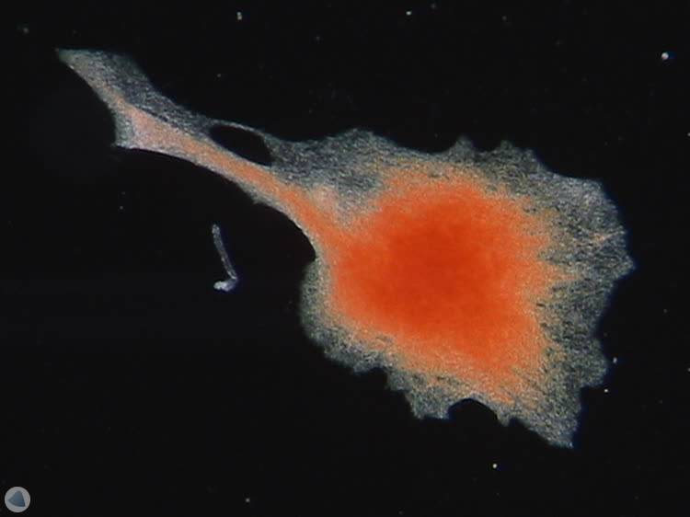
Larva de esponja recém assentada

Slide 15
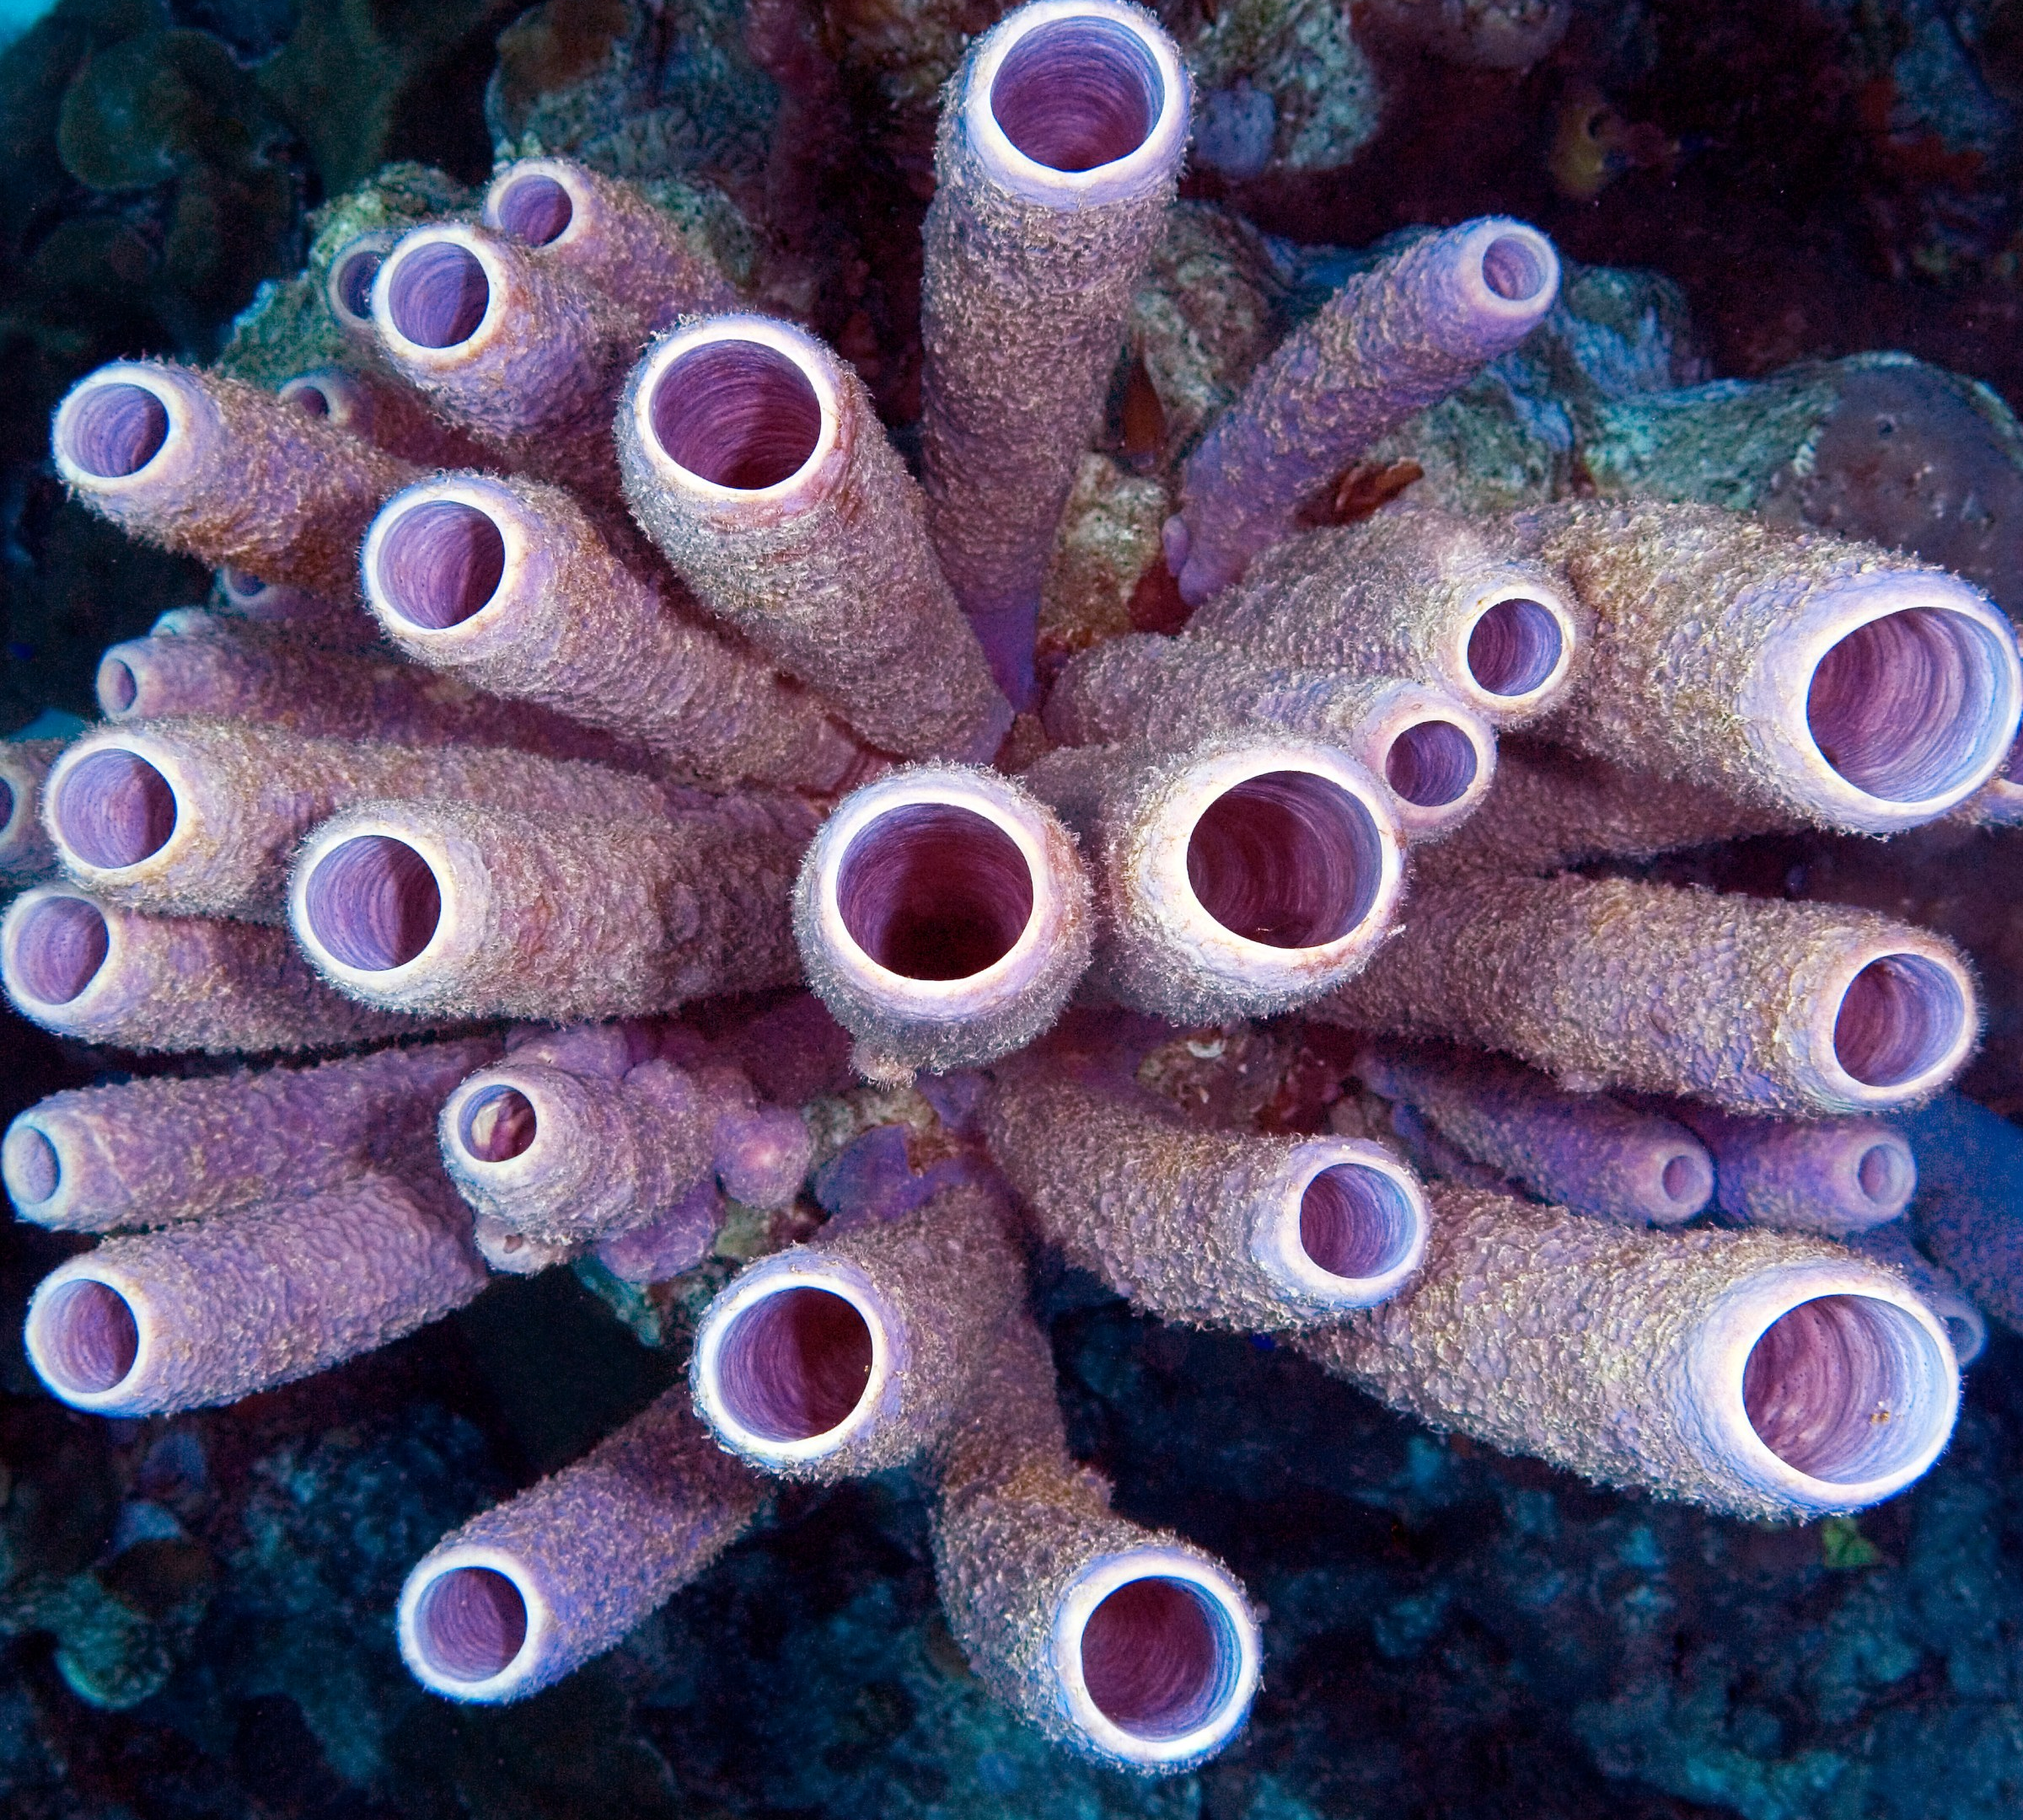
A Eficiência de Ser Simples
Com mais de 560 milhões de anos de sucesso biológico, os poríferos provam que não é preciso um cérebro ou coração para ser uma força dominante no oceano.
Um triunfo absoluto da totipotência celular e da arquitetura hidráulica contínua.

Slide 16

